Slide 1
数据库应用
Database Applications

Slide 2
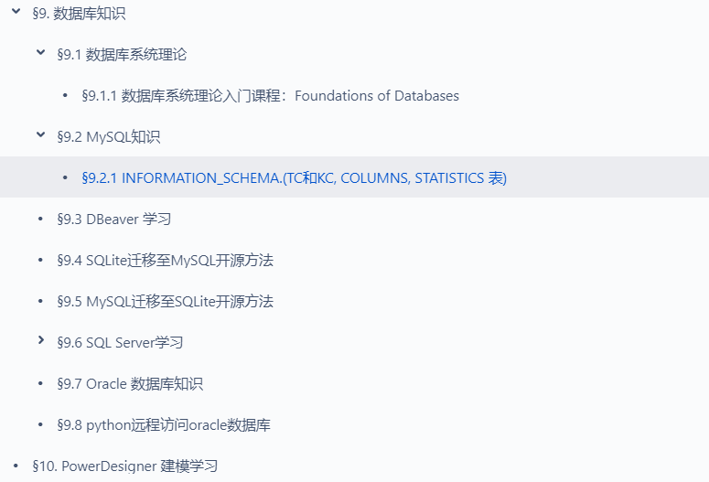
与数据库相关的工作内容

Slide 3
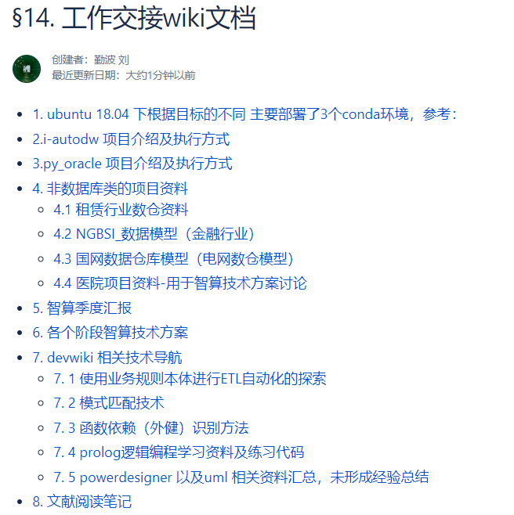
与数据库相关的工作内容

Slide 4
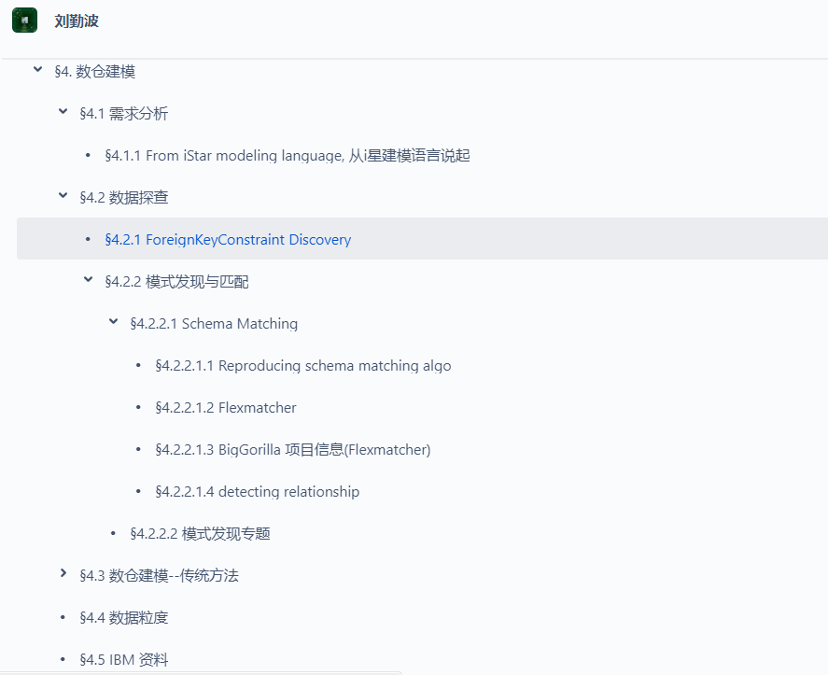
数据库相关的工作内容

Slide 5
与数据库相关的工作内容
  多维建模研究综述
    Romero, O. , and A. Alberto . "A Survey of Multidimensional Modeling Methodologies." International Journal of Data Warehousing & Mining 5.2(2009):1-23.
    中文文档链接 @my github
    https://github.com/liuqin1bo/whpu_lectures_on_the_theory_of_databases_qbl/tree/main/ppt_and_others

Slide 6
与数据库相关的工作内容
  数据仓库(DW)建模研究-i星建模语言
    经典建模方式：多维建模语言
    i* DW建模相关链接与文档
      iStar 2.0: A Guided Tour @ dropbox：https://www.dropbox.com/s/4l2k4tbywb8wekk/iStar-tutorial-online.pdf?dl=0
      iStar 2.0 指南 @arxiv : https://arxiv.org/abs/1605.07767

Slide 7
与数据库相关的工作内容
  数据仓库(DW)建模研究-i星建模语言
    主要被引用文献:
      [1]Romero, O. , and A. Alberto . "A Survey of Multidimensional Modeling Methodologies." International Journal of Data Warehousing & Mining 5.2(2009):1-23.
      [2] Mazón, Jose-Norberto, Juan Trujillo, and Jens Lechtenbörger. "Reconciling requirement-driven data warehouses with data sources via multidimensional normal forms." Data & Knowledge Engineering 63.3 (2007): 725-751.
      [3] Mazón, Jose-Norberto, et al. "Designing data warehouses: from business requirement analysis to multidimensional modeling." REBNITA 5 (2005): 44-53.

Slide 8
数据库技术应用十分广泛
  教学管理系统
  图书馆管理系统
  工厂、商场、酒店、医院、社区管理系统
  各类网站、Web应用等等。

Slide 9
第一章 绪论
  1.1 数据库系统概述
  1.2 数据模型
  1.3 数据库系统结构
  1.4 数据库系统的组成
  1.5 小结

Slide 10
1.1 数据库系统概述
1.1.1 四个基本概念
1.1.2 数据管理技术的产生与发展

Slide 11
1.1.1 四个基本概念
数据(Data)
数据库(Database)
数据库管理系统(DBMS)
数据库系统(DBS)

Slide 12
一、数据
数据(Data)是数据库中存储的基本对象
数据的定义
  描述事物的符号（P4第4行）
数据的形式
  数字、文字、图形、图象、声音等
数据的特点
  数据与其语义是不可分的，语义是数据的含义。

Slide 13
数据举例
学生档案中的学生记录
  （李明，男，1972，江苏，计算机系，1990）
数据的语义
学生姓名、性别、出生年月、籍贯、所在系别、入学时间

Slide 14
二、数据库
数据库的定义
  数据库(Database,简称DB)是长期储存在计算机内、有组织的、可共享的数据集合。（P4倒数第7行）
数据库的特点
  数据库数据具有永久存储、有组织和可共享三个特点。

Slide 15
三、数据库管理系统（P5）
什么是DBMS
  数据库管理系统（Database Management System，简称DBMS）是位于用户与操作系统之间的一层数据库的管理软件。
DBMS的用途
  科学地组织和存储数据、高效地获取和维护数据

Slide 16
DBMS的主要功能
  数据定义功能
  提供数据定义语言(DDL)
  定义数据库、数据库中的数据对象
  数据操纵功能:提供数据操纵语言(DML)
  操纵数据实现对数据库的基本操作
  (查询、插入、删除和修改)

Slide 17
DBMS的主要功能
  数据库的运行管理（数据控制功能）
  保证数据的安全性
  保证数据的完整性
  并发控制
  故障恢复
  数据库维护功能(实用程序)
  数据库数据批量装载
  数据库转储
  介质故障恢复
  数据库的重组织
  性能监视等

Slide 18
四、数据库系统(P5)
什么是数据库系统
  数据库系统（Database System，简称DBS）是指在计算机系统中引入数据库后的系统构成。
数据库系统的构成
  由数据库、数据库管理系统、应用开发工具、应用系统、数据库管理员和用户构成。（参看教材page_6 图1.1）

Slide 19
用户
用户
用户
应用系统
开发工具
数据库管理系统
数据库管理员
操作系统
数据库

Slide 20
应用系统
应用开发工具
DBMS
操作系统
硬件

Slide 21
1.1 数据库系统概述
1.1.1 四个基本概念
1.1.2 数据管理技术的产生与发展

Slide 22
1.1.2 数据管理技术的产生和发展(P6)
什么是数据管理
  对数据进行分类、组织、编码、存储、检索和维护，是数据处理的中心问题
数据管理技术的发展过程
  人工管理阶段(40年代中--50年代中)
  文件系统阶段(50年代末--60年代中)
  数据库系统阶段(60年代末--现在)

Slide 23
一、人工管理（P7）
时期
  40年代中--50年代中
产生的背景
  应用需求 科学计算
  硬件水平 无直接存取存储设备
  软件水平 没有操作系统
  处理方式 批处理

Slide 24
人工管理(续)
特点
  数据不保存
  数据不共享
  数据不具有独立性

Slide 25
应用程序与数据的对应关系(人工管理)
应用程序１
数据集１
应用程序２
数据集２
...…
...…
应用程序ｎ
数据集n

Slide 26
二、文件系统
时期
  50年代末--60年代中
产生的背景
  应用需求 科学计算、管理
  硬件水平 磁盘、磁鼓
  软件水平 有文件系统
  处理方式 联机实时处理、批处理

Slide 27
文件系统(续)
特点
  数据可以长期保存
  有文件系统管理数据
  数据的共享性差
  数据独立性差
Notes:
数据独立性差：
1。靠程序定义和解释数据的结构
2。靠程序描述数据间的联系

Slide 28
应用程序与数据的对应关系(文件系统)
应用程序１
文件１
应用程序２
文件2
...…
存取方法
...…
应用程序ｎ
文件n

Slide 29
三、数据库系统
时期
  60年代末以来
产生的背景
  应用背景 大规模管理
  硬件背景 大容量磁盘
  软件背景 有数据库管理系统
  处理方式 联机实时处理,分布处理,批处理

Slide 30
应用程序与数据的对应关系(数据库系统)
应用程序1
数据库
应用程序2
DBMS
…

Slide 31
数据库系统(续)
特点
  数据结构化
  数据的共享性高
  数据的独立性高
  数据DBMS统一管理和控制

Slide 32
数据结构化
整体数据的结构化是数据库的主要特征之一。
数据库中实现的是数据的真正结构化
  数据的结构用数据模型描述，无需程序定义和解释。
  数据可以变长。
  数据的最小存取单位是数据项。

Slide 33
数据的高共享性的好处
降低数据的冗余度，节省存储空间
避免数据间的不一致性
使系统易于扩充

Slide 34
数据独立性
物理独立性
  指应用程序与数据存储方式是相互独立的。当数据的物理存储改变了，应用程序不用改变。
逻辑独立性
  指应用程序与数据的逻辑结构是相互独立的。数据的逻辑结构改变了，用户程序也可以不变。

Slide 35
DBMS对数据的控制功能
数据的安全性（Security）保护
  使每个用户只能按指定方式使用和处理指定数据，保护数据以防止不合法的使用造成的数据的泄密和破坏。
数据的完整性（Integrity）控制
  将数据控制在有效的范围内，或保证数据之间满足一定的关系。

Slide 36
DBMS对数据的控制功能
并发（Concurrency）控制
  对多用户的并发操作加以控制和协调，防止相互干扰而得到错误的结果。
数据库恢复（Recovery）
  将数据库从错误状态恢复到某一已知的正确状态。

Slide 37
第一章 绪论
  1.1 数据库系统概述
  1.2 数据模型
  1.3 数据库系统结构
  1.4 数据库系统的组成
  1.5 小结

Slide 38
1.2 数据模型
1.2.1 两类数据模型
1.2.3 概念模型
1.2.5 逻辑模型和物理模型

Slide 39
1.2.1 两类数据模型（P12）
数据模型是现实世界数据特征的抽象
由于计算机不可能直接处理现实世界中的具体事物，所以人们必须事先把具体事物转换成计算机能够处理的数据，也就是利用数学模型这个工具来抽象、表示和处理。
数据模型就是现实世界数据的模拟和抽象

Slide 40
1.2.1 两类数据模型(续)
数据模型分成两类
  (1) 概念模型 也称信息模型，它是按用户的观点来对数据和信息建模。用于数据库设计
  (2) 逻辑模型和物理模型
  其中逻辑模型主要包括网状模型、层次模型、关系模型等。逻辑模型和物理模型它是按计算机系统的观点对数据建模，用于DBMS的实现。

Slide 41
1.2.1 两类数据模型(续)
客观事物的抽象过程---两步抽象
  现实世界中的客观对象抽象为概念模型；
  把概念模型转换为某一DBMS支持的数据模型（逻辑模型和物理模型）。
概念模型是现实世界到机器世界的一个中间层次。

Slide 42
现实世界
认识抽象
概念模型
信息世界
DBMS支持的数据模型
机器世界

Slide 43
1.2 数据模型
1.2.1 两类数据模型
1.2.3 概念模型
1.2.5 逻辑模型和物理模型

Slide 44
1.2.3 概念模型（P14）
1. 基本概念
2. 两个实体（集）之间的联系
3. 两个以上实体（集）之间的联系
4. 单个实体（集）内的联系
5. 概念模型的一种表示方法：实体－联系方法
6. 一个实例

Slide 45
1. 概念模型的基本概念
(1) 实体（Entity）
  客观存在并可相互区别的事物称为实体。
  可以是具体的人、事、物或抽象的概念。
(2) 属性（Attribute）
  实体所具有的某一特性称为属性。
  一个实体可以由若干个属性来刻画。
(3) 码（Key） 也叫候选码或键
  唯一标识实体的属性组称为码。

Slide 46
信息世界中的基本概念(续)
(4) 域（Domain）
  属性的取值范围称为该属性的域。
*(5) 实体型（Entity Type）
  用实体名及其属性名集合来抽象和刻画
  同类实体称为实体型
(6) 实体集（Entity Set）
  同型实体的集合称为实体集

Slide 47
信息世界中的基本概念(续)
(7) 联系（Relationship）
  现实世界中事物内部以及事物之间的联系在信息世界
  中反映为实体内部的联系和实体之间的联系
  实体集间联系
  两个实体之间 一对一联系（1:1）
  两个以上实体之间 一对多联系（1:n）
  一个实体内部 多对多联系（m:n）

Slide 48
2.两个实体间的联系
一对一联系
如果对于实体集A中的每一个实体，实体集B中至多有一个实体与之联系，反之亦然，则称实体集A与实体集B具有一对一联系。记为1:1。

Slide 49
  实例
    班级与班长之间的联系：
    一个班级只有一个班长
    一个班长只在一个班中任职
    还有：班级与班主任之间的联系
    系与系主任之间的联系等

Slide 50
2.两个实体间的联系 (续)
一对多联系
如果对于实体集A中的每一个实体，实体集B中有n个实体（n≥0）与之联系，反之，对于实体集B中的每一个实体，实体集A中至多只有一个实体与之联系，则称实体集A与实体集B有一对多联系。 记为1:n

Slide 51
实例
班级与学生之间的联系：
一个班级中有若干名学生，
每个学生只在一个班级中学习
  还有：班级与辅导员之间的联系
  系与教师之间的联系
  系与班级之间的联系
  系与专业之间的联系等

Slide 52
2.两个实体间的联系 (续)
多对多联系（m:n）
如果对于实体集A中的每一个实体，实体集B中有n个实体（n≥0）与之联系，反之，对于实体集B中的每一个实体，实体集A中也有m个实体（m≥0）与之联系，则称实体集A与实体B具有多对多联系。记为m:n

Slide 53
实例
课程与学生之间的联系：
  一门课程同时有若干个学生选修
  一个学生可以同时选修多门课程
  还有：课程与教师之间的联系
  图书与学生之间的联系
  宾馆客房与客人之间的联系等

Slide 54
3.两个以上实体间的联系
多个实体集间的一对多联系
若实体集E₁，E₂，...，E_{n}存在联系，对于实体集E_{j}（j=1，2，...，i-1，i+1，...，n）中的给定实体，最多只和E_{i}中的一个实体相联系，反之，对于实体集E_{i}中的每一个实体，实体集E_{j}中有m个实体（m≥0）与之联系，则我们说E_{i}与E₁，E₂，...，E_{i-1}，E_{i+1}，...，E_{n}之间的联系是一对多的。

Slide 55
3.两个以上实体间的联系(续)
  实例
  课程、教师与参考书三个实体
    如果一门课程可以有若干个教师讲授，使用若干
    本参考书，每一个教师只讲授一门课程，每一本
    参考书只供一门课程使用
    课程与教师、参考书之间的联系是一对多的
多个实体型间的一对一联系
多个实体型间的多对多联系

Slide 56
多个实体型间的多对多联系
供应商、项目、零件三个实体
如果一个供应商可以供应多个项目和多种零件，
每个项目、每种零件可以由多个供应商提供。
供应商、项目、零件之间的联系是多对多的

Slide 57
4.同一实体集内实体间的联系
一对多联系
  实例
    职工实体集内部具有领导与被领导的联系
    某一职工（干部）“领导”若干名职工
    一个职工仅被另外一个职工直接领导
    这是一对多的联系
一对一联系
多对多联系

Slide 58
5.概念模型的一种表示方法：实体－联系方法
概念模型的表示方法很多
实体－联系方法(E-R方法)
  用E-R图来描述现实世界的概念模型
  E-R方法也称为E-R模型

Slide 59
E-R图
实体集
  用矩形表示，矩形框内写明实体名。
学生
教师

Slide 60
E-R图(续)
属性
  用椭圆形表示，并用无向边将其与相应的实体连接起来
学生
学号
姓名
性别
年龄

Slide 61
E-R图(续)
联系
  联系本身：用菱形表示，菱形框内写明联系名，并用无向边分别与有关实体连接起来，同时在无向边旁标上联系的类型（1:1、1:n或m:n）
  联系的属性：联系本身也是一种实体，也可以有属性。如果一个联系具有属性，则这些属性也要用无向边与该联系连接起来

Slide 62
联系的表示方法
实体1
实体1
实体1
1
1
m
联系名
联系名
联系名
1
n
n
实体2
实体2
实体2
1:1联系
1:n联系
m:n联系

Slide 63
联系的表示方法(续)
实体1
实体1
1
m
n
联系名
联系名
m
n
同一实体型内部的m:n联系
实体2
实体3
多个实体型间的1:n联系

Slide 64
联系的表示方法示例
班级
班级
课程
1
1
m
班级-班长
组成
选修
1
n
n
班长
学生
学生
1:1联系
1:n联系
m:n联系

Slide 65
联系的表示方法示例(续)
课程
职工
1
1
n
讲授
领导
m
n
同一实体型内部的1:n联系
教师
参考书
多个实体型间的1:n联系

Slide 66
联系属性的表示方法
课程
m
选修
成绩
n
学生

Slide 67
6.实例 E-R图
E-R图实例：
P17-P19
某工厂物资管理E-R图

Slide 68
1
N
供应商
仓库
所属
职工
1
N
N
N
存放
库存量
领导
供应量
供应
P
M
M
项目
零件
某工厂物资管理的概念模型

Slide 69
课堂练习（P38第12题）
学校有若干个系，每个系有若干个班级和教研室，每个教研室有若干个老师，每个班级有若干个学生，每个学生选修若干课程，每门课程可由若干个学生选修，每门课程可由若干教师讲解，每个教师最多教一门课。请用E-R图画出该学校的概念模型。

Slide 70
1
N
1
N
系
所属
班级
所属
学生
1
N
所属
选修
N
M
1
N
N
1
教研室
所属
老师
讲解
课程

Slide 71
课堂练习（P38第13题）
某工厂生产若干个产品，每个产品由不同的零件组成，有的零件可用在不同的产品上，这些零件由不同的原材料组成，不同的零件所用的原材料可以相同。这些零件按所属的不同产品分别放在仓库中，原材料按类别放在若干个仓库中。请用E-R图画出该工厂产品、零件、原材料和仓库的概念模型。

Slide 72
N
M
N
M
产品
组成
零件
制作
原材料
N
N
存放
存放
M
1
仓库

Slide 73
销售单的样式
日期：Ｘ 单据号：Ｘ 收款人：Ｘ
客户：Ｘ 金额：Ｘ 交款：Ｘ 找零：Ｘ
商品编码 名称 数量 单价
00671 香皂 3 5.00
00034 洗发水 2 15.00
00023 毛巾 1 5.56
00234 拖鞋 2 4.00
……
表头部分
明细
部分

Slide 74
相同类型单据还有
采购单、采购订货单
入库单、出库单
销售订货单
医生开的处方单
等等

Slide 75
销售单概念模型的表示方法
商品编码
单据号
商品名称
日期
数量
型号
N
M
金额
单据头
明细
商品
规格
收款人
单价
客户
单价

Slide 76
练习
假设某招待所业务规定，每个账单对应一个顾客，账单的账单编号是惟一的，账单中包含一个顾客姓名、账单日期和顾客每日的消费明细，账单的格式如下图所示。
消费账单
账单日期：2008-12-11
编号：000120 顾客姓名：李升 金额：280.00元
消费日期 | 项目 | 金额（元）
2008-12-10 | 房租 | 150.00
2008-12-10 | 餐费 | 50.00
2008-12-10 | 电话费 | 20.00
2008-12-11 | 餐费 | 60.00
如果根据上述业务规则，设计一个关系模式：
R(账单编号,账单日期,顾客姓名,消费日期,项目,金额）。

Slide 77
如果根据上述业务规则，设计一个关系模式：
R(账单编号,账单日期,顾客姓名,消费日期,项目,金额）。
试回答下列问题：
（1）根据上述规定，写出关系模式R的基本函数依赖；
（2）找出关系模式R的候选码；
（3）试问关系模式R最高属于第几范式？为什么？
（4）如果R不属于3NF，请将R分解成3NF模式集。

